Slide 1

동기화 문제

Slide 2
동기화 문제

Slide 3
동기화 문제
자원에 두 개 이상의 스레드가 동시접근 할 때 발생
자원 동시접근 발생 케이스
프로세스가 인터럽트 발생으로 인해 중단(부분적으로 실행 완료) -> 다른 프로세스가 자원에 접근
각각 다른 CPU코어에서 동작중인 프로세스가 동시에 접근
데이터 동시에 접근으로 인해 무결성이 깨지는 경우를 “레이스 컨디션”
레이스 컨디션을 유발되는 코드영역을 “크리티컬 섹션”

Slide 4
레이스 컨디션 해결방법
1. 상호배제, 프로세스 A가 코드 실행 중이면 아무도 못 들어오게 함
2. 다음에 누가 들어올지 결정, 임계영역에 들어올 프로세스들의 순서를 정함
3. 기다리는 프로세스는 일정시간 후 임계영역에 들어가야 함, 임계영역에 들어간 프로세스는 일정 시간 후에는 임계영역에서 나와야 함
4. 프로세스가 임계영역에 있으면 할당시간이 지나거나 인터럽트가 나도 문맥전환을 하지 않게 함(확실하지만 추천하지는 않음)

Slide 5
커널의 레이스 컨디션 해결방법
전적으로 커널 개발자의 의지에 의존함
해결방법 1. 선점형 커널
한번 점유한 자원은 스스로 안 놔줌, 응답성이 좋다는 특징이 있음
해결방법 2. 비선점형 커널(레이스 컨디션 면역임)
프로세스가 커널 모드에서 실행되지 않게 함, 자원을 양보할 수 있게 하기 위해서

Slide 6
피터슨 해결방법

Slide 7
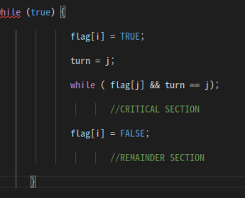
피터슨 솔루션
프로세스 2개일 때만 적용가능
상호배제 예방 만족
순서제어 만족
Bounded-waiting 만족

Slide 8
피터슨 솔루션
오늘날 컴퓨터와는 맞지 않음
컴퓨터는 load / store 같은 기본적인 연산만 수행하기 때문에 틈이 생길 수 있다
실제 컴퓨터에서 완벽한 동작을 보증하지는 않는다(이론적으로는 괜찮음)

Slide 9
하드웨어 동기화

Slide 10
하드웨어 동기화
피터슨 솔루션 같은 소프트웨어 기반 해결 방법을 보완
Lock을 거는 것을 전제로 함
싱글 프로세스 사용, 인터럽트 비활성화, 명령어 원자적 실행 등이 있음

Slide 11

싱글 프로세스 사용
싱글 프로세서에서 선점없이 코드실행 함으로서 공유자원문제해결
다른 프로세스가 실행 안되니까 다른 프로세스의 예상치 못한 명령어가 실행될 일도 없음

Slide 12

인터럽트 비활성화
공유데이터 수정 중 일어나는 인터럽트 무시
비선점 커널에서 사용
모든 프로세서에게 인터럽트 무시 메시지를 보내야 해서 시간소모가 큼

Slide 13
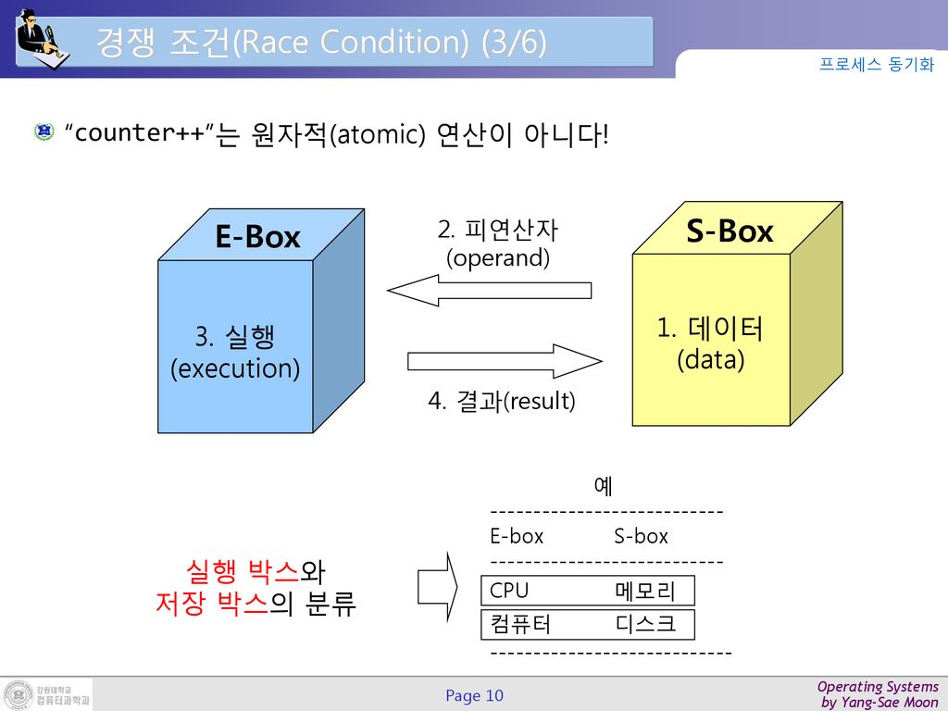
명령어 원자적 실행
Atomic_t 같은 원자적 명령어 사용
Load / store 수행 중 방해받지 않게 함

Slide 14
Lock 종류

Slide 15
Lock 종류
Spin lock
Cpu가 뺑뺑이 돌면서 자원이 사용가능한지 체크
임계영역이 짧을 때 사용(= 자원이 금방 반환될 거 같을 때 사용)
문맥전환을 하지 않고 자원을 기다린다.
Cpu 사이클이 낭비된다는 단점이 있음
Mutex
임계영역 진입하기 전 lock얻고 나올 때 lock 반환
semaphore

Slide 16
Lock 종류
Semaphore
두 프로세스가 동시에 세마포어 수정 불가능
세마포어 값 테스트 중 인터럽트 비활성화
임계영역에 들어가기 원하면 wait 함수 호출, 세마포어 값이 0 보다 크면 임계영역에 들어감
임계영역에 들어갈 때 세마포어 값--
임계영역에서 나올 때 signal 함수 호출해서 세마포어 값++
실행순서 제어에도 사용가능

Slide 17
Lock 종류
Binary Semaphore
세마포어는 0과 1 두가지 값만 가짐
뮤텍스 처럼 동작함.
뮤텍스 제공안하는 운영체에서 뮤텍스 대용으로 사용
Counting Semaphore
세마포어는 0 ~ N 까지 여러가지 값을 가짐
유한한 자원에 접근을 제한하는 데 사용

Slide 18
세마포어 문제

Slide 19
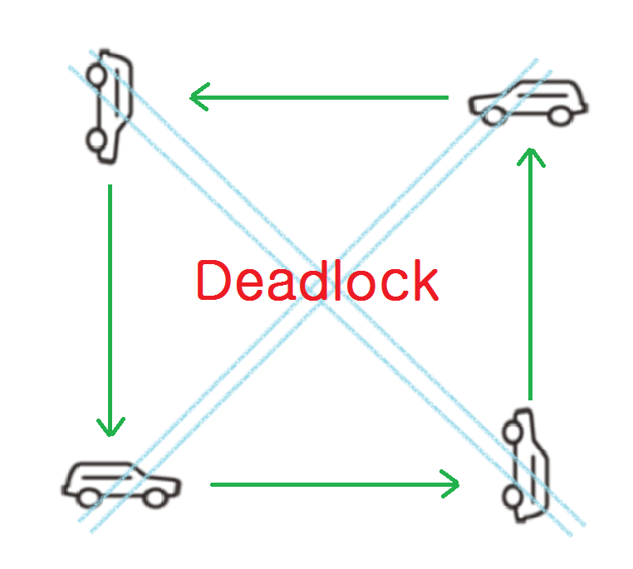
데드락
세마포어 문제
여러 개의 프로세스가 서로 가지고 있는 자원을 기다림
프로세스간 문맥전환만 하다가 끝남
무한 블로킹, starvation

Slide 20
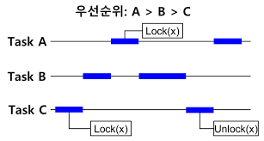
우선순위 역전
세마포어 문제
우선순위 낮은 애가 공유자원 가지고 있을 때 우선순위 높은 애들이 계속 와서 우선순위 낮은 애 실행불가능
우선순위 낮은 애가 가지고 있는 자원을 기다리는 프로세스는 계속 대기하게 됨

